Slide 1
EVANGELISMO A TRAVÉS DE LOS GRUPOS PEQUEÑOS

Slide 2
Los GP no son grupos de personas de manera independiente. Pertenecen a una red, y esta red es parte de una estructura.
Es necesario fortalecer la estructura de una iglesia en GP.

Slide 3
Estructura de una iglesia en GP
Una iglesia en GP cuenta con un coordinador y un supervisor o varios supervisores. En las iglesias que no superan los 5 GP, es necesario solamente contar con un Coordinador de GP. En cambio cuando supera más de 5 GP, ya es necesario contar con un supervisor o más, dependiendo, la cantidad de GP. En otras palabras cada supervisor debe de atender de 3 a 5 GP.

Slide 4
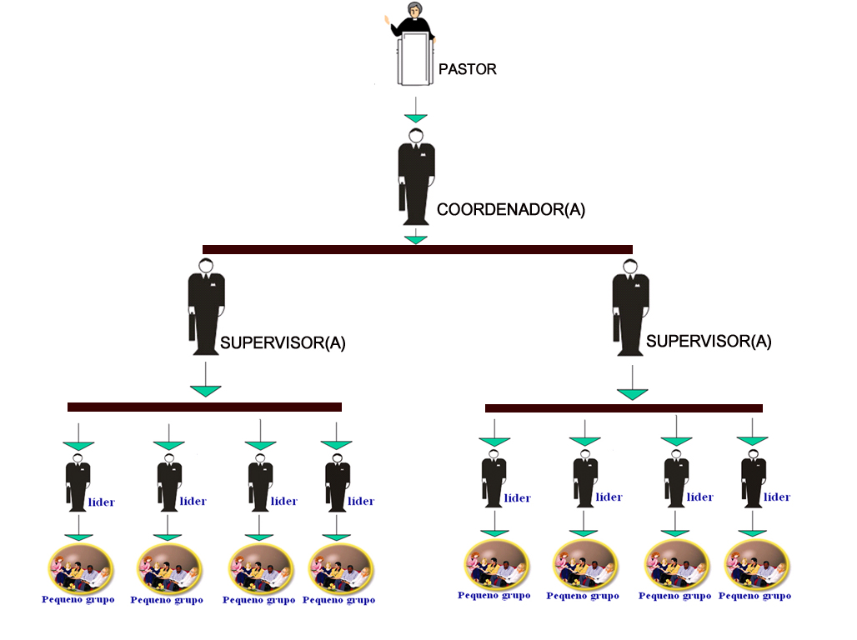
Estructura de una iglesia en GP

Slide 5
Los GP, tienen base bíblica y es corroborada por el
Espíritu de Profecía.

Slide 6
Declaración bíblica
“…Y estableció a doce, para que estuviesen con él, y para enviarles a predicar”.
(Mar. 3:14)

Slide 7
Declaración del Espíritu de profecía
“La formación de pequeños grupos como base del esfuerzo cristiano, es un plan que ha sido presentado ante mi por Aquel que no puede equivocarse”
Evangelismo, 89

Slide 8
Declaración de la IASD
“Que los GP sean la estructura espiritual y relacional básica de la iglesia y las acciones relacionadas al pastoreo, el discipulado y la participación de los miembros de acuerdo con sus dones espirituales en el cumplimiento de la misión ; constituyéndose en el estilo de vida de cada adventista del séptimo día; y que los departamentos de la iglesia y sus programas sean facilitadores en el desarrollo de los GP y estos a su vez sean también el vehículo adecuado para el desarrollo del programa de la iglesia”

Slide 9
Debo de hacerme una pregunta:
¿Qué elementos van a fortalecer el desarrollo de los GP en mi iglesia?
¿Qué elementos van a afectar el desarrollo de los GP en mi iglesia?

Slide 10
Los Grupos Pequeños son la base de la movilización de la iglesia, que es conocida como los frentes misioneros.
1. Parejas Misioneras
2. Clases bíblicas
3. Evangelismo de cosecha
4. Ministerio de Oración I.
5. Ministerio de recepción

Slide 11
Dimensiones claves de un GP
Arriba: relación con Dios (crecimiento personal)
Adentro: comunión con los miembros (relacionamiento)
Afuera: énfasis en la misión (evangelismo)
Adelante: multiplicación de los GP a través del discipulado

Slide 12
Dimensiones claves de un GP
Crecimiento personal Relacionamiento
Evangelismo

Slide 13
Resultado: multiplicación de los GP a través del discipulado

Slide 14
Dos tipos de evangelismo
El evangelismo en las casas (GP)
El evangelismo público (general)

Slide 15
Evangelismo en la casa:
Cuando los integrantes de un GP traen a la casa de reunión, a sus interesados o estudiantes de la Biblia.

Slide 16
El bautismo es de manera natural.

Slide 17
Evangelismo público:
Cuando traen a sus estudiantes de la Biblia o interesados un impacto evangelistico de cosecha.

Slide 18
Evitemos la apostasía
Tengan en cuenta:
Los GP no es un método, hasta concluir el evangelismo.
Este es un problema, cuando se le utiliza solamente como una estrategia.
Naturalmente estos GP son temporales.

Slide 19
Luego de los grandes bautismos del evangelismo de cosecha deben ser integrados a los GP.
Uno de los objetivos ha de ser que después de la cosecha, haya nuevos GP.
El consejo es que el evangelismo de cosecha, debe de ser trimestral (cada tres meses) o semestral (cada 06 meses).

Slide 20
Evitando la apostasía
Un nuevo converso necesita por lo menos, 07 amigos. Y eso es en un GP.

Slide 21
Reproducción
Hay un seguimiento después de la campaña evangelistica. Porque los nuevos (siguiendo el proceso del ciclo de discipulado) ahora van a buscar a nuevas personas.
Nuevos interesados
Familiares
Amigos
Vecinos

Slide 22
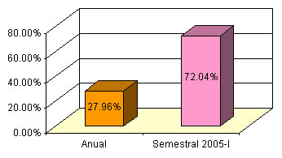
Estadística contundente
Las iglesias que utilizan a los GP como preparación, sus resultados son mejores. 11% a diferencia de un 3% que no tienen GP.
Los nuevos bautizados invitan a otros

Slide 23
Después del evangelismo de cosecha:
Hay mas nuevos miembros:
Entonces debe haber nuevos GP.
Haber nuevas iglesias

Slide 24
Conclusiones:
Hay una estrecha relación entre la plataforma de todas las movilizaciones de la iglesia, que son los Grupos Pequeños y el evangelismo de cosecha.
El antes, durante y después del evangelismo de cosecha, debe ser a través de los Grupos pequeños.
Los Grupos Pequeños y el evangelismo de cosecha son permanentes.

Slide 25
Dos ejemplos bíblicos contundentes
1. Un Grupo Pequeño, rebalsaba de gente a tal punto que no había espacio en la casa. Es porque Cristo estaba en medio de ese GP.
2. Miles se convierten a causa de la predicación de Pedro, en lugares públicos.

Slide 26
De la teoría a la practica:
Antes:
Función del Pastor
Fortalece a sus iglesias en GP
A través de la escuela de líderes
Evaluación de las reuniones de los GP.
Se nombra la comisión de evangelismo distrital
(esta compuesta por el Pastor, todos los ancianos, directores del MP, instructores bíblicos y el evangelista distrital)
Se elige el tiempo y el lugar de las conferencias

Slide 27
Durante
Una vez definido el lugar
Se da inicio del ciclo de conferencias
Hay evaluación diaria de las comisiones
Concluyendo con un gran bautismo

Slide 28
Después
Todos ellos son integrados en un GP
Continúan con el ciclo de discipulado para su reproducción
Se evalúa para el incremento de nuevos GP
En algunos casos para plantar una nueva iglesia

